Slide 1
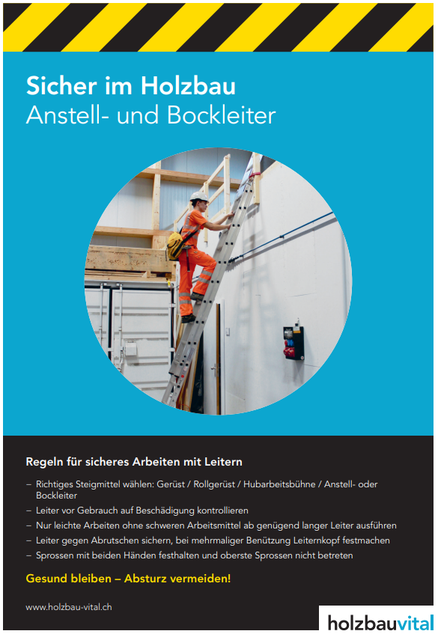
Firmenlogo
Interne Schulung: Anstell- und Bockleiter
Plakat Holzbau Vital

Slide 2
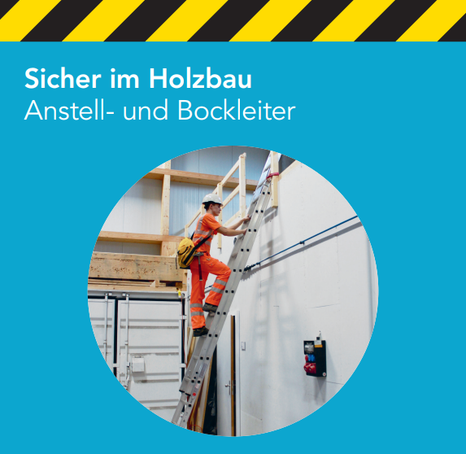
Ist die Leiter das geeignete Steigmittel?
Alternative Steigmittel prüfen bei: längerem Einsatz, Lastentransporte, schwere oder flächendeckende Arbeiten und örtlich ungünstigen Verhältnissen
Leitern sind nur für leichte Arbeiten, bis max. 2 m Standhöhe, geeignet
Bockleiter nicht als Zugang zur Arbeitsstelle nutzen
Für kurzzeitige Arbeitsplatzzugänge dürfen Anstellleitern eingesetzt werden

Slide 3
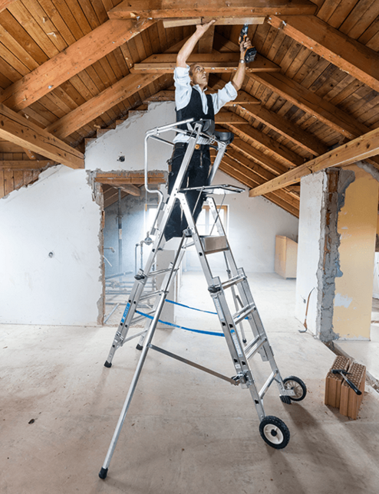
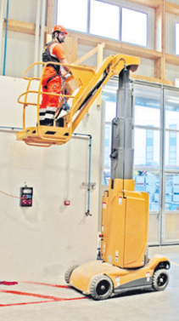
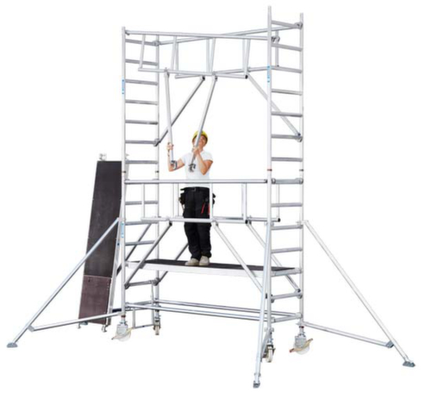
Andere Steigmittel
Podestleiter
Hubarbeitsbühne
Rollgerüst

Slide 4
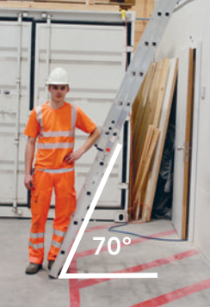
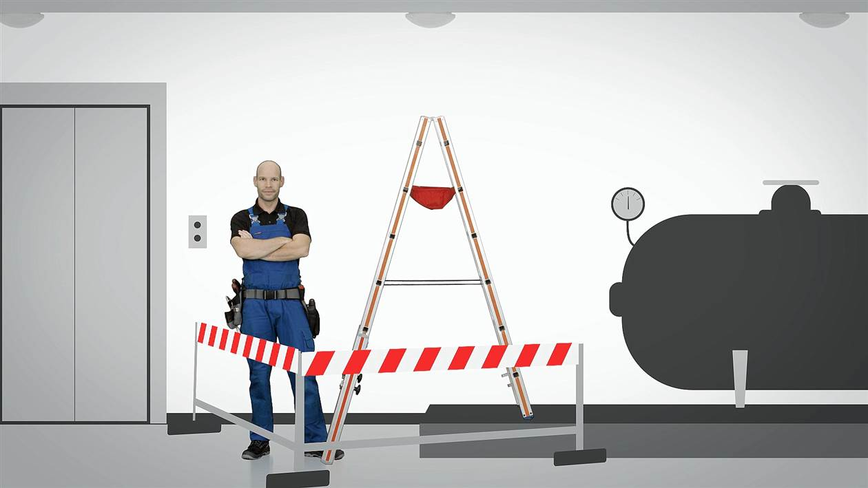
Sicherer Stand der Leiter
Anstellwinkel 70° (Ellbogenprobe)
Bei Kollisionsgefahr Absperrungen oder Markierungen verwenden

Slide 5
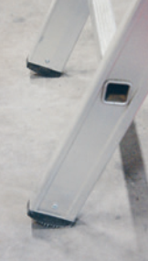
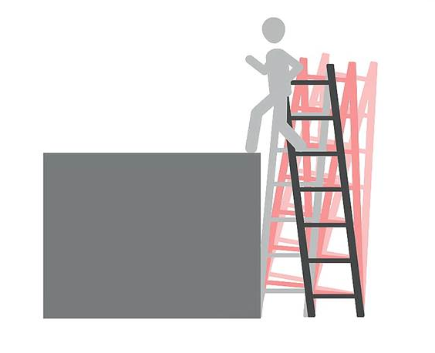
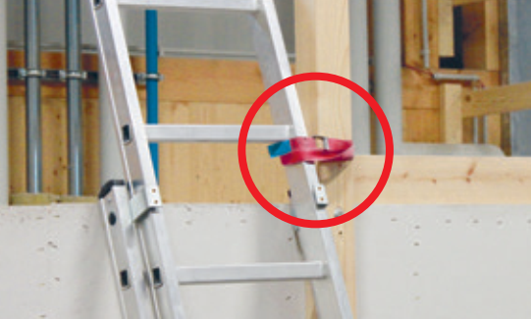
Sicher gegen ab- und verrutschen
Leiter mit intaktem Gleitschutzfuss (Gummifuss), oder Antirutschmatten gegen Wegrutschen sichern
Zugangsleitern immer oben festmachen: Spanngurten, Seile oder Haken gegen Wegrutschen, Drehen und Kippen
Bockleitern nicht zum übersteigen verwenden

Slide 6
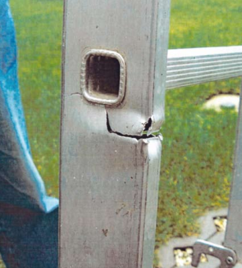
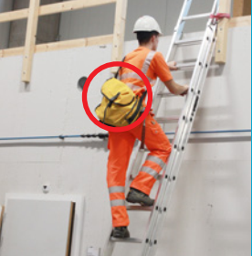
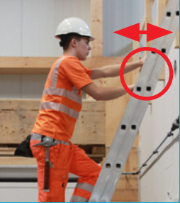
Sicher steigen
Blick und Körper immer zur Leiter richten
Mit beiden Händen an den Sprossen festhalten
Sichtkontrolle auf Schäden vor jeder Benutzung

Slide 7
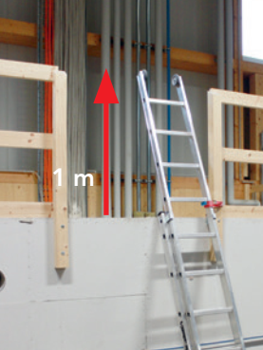
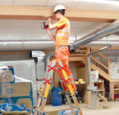
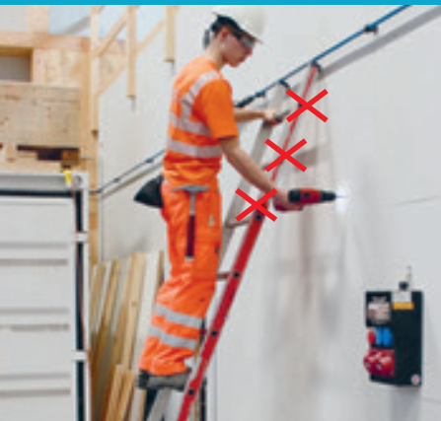
Oberste Prossen
Bockleiter: oberste 2 Sprossen nicht besteigen
Anstellleiter: oberste 3 Sprossen nicht besteigen
Bei Überstieg immer Leiterkopf sichern und Leiter ragt Minimum 1 m über die Kante

Slide 8
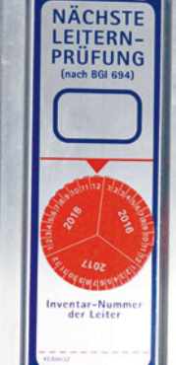

Technische Anforderungen
Anstellleiter: Standverbreiterung ab 3m
Leiter vor 2018 müssen nicht nachgerüstet werden
Klassierung „beruflicher Gebrauch“ für Arbeitsleitern
Jährlich systematisch überprüfen (intern od. ext.)

Slide 9


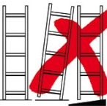

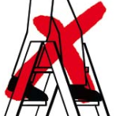
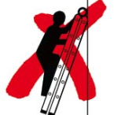
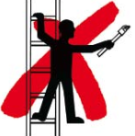
Auf einen Blick

Slide 10
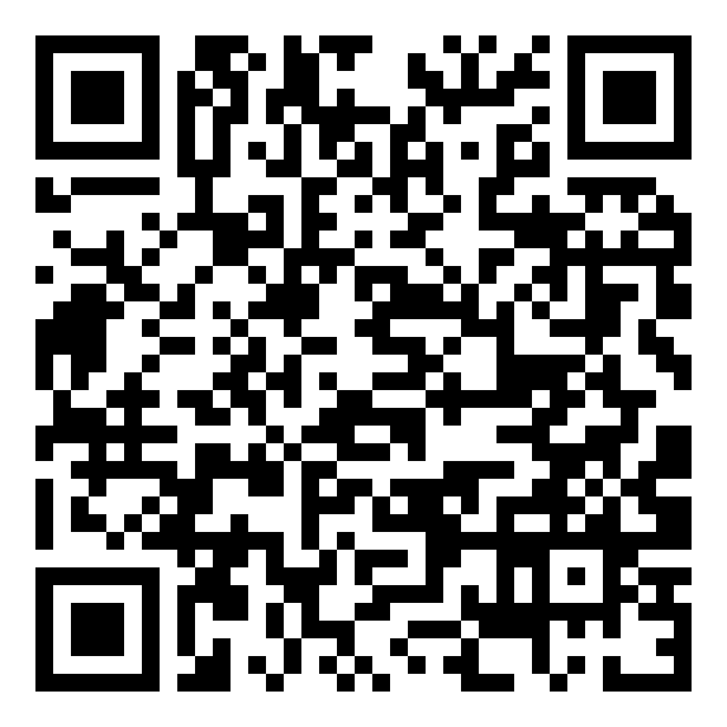
Testfragen
Link zu Testfragen Anstell- und Bockleitern

Slide 11
Gesund bleiben – Absturz vermeiden!
Viel Erfolg und unfallfreies STEIGEN wünscht euch
Name Firma

